Slide 1
Sustentación
Proyecto ADSI - I
Trimestre

Slide 2
I Trimestre ADSI

Slide 3
Integrantes y nombre Proyecto
-Jefferson Steven Matoma
-Juan Manuel Aldana
-Henry Eduardo Pineda
-Cristian David Gonzalez

Slide 4
Agenda
1. Introducción
6. Técnicas levantamiento información
2. Planteamiento del Problema
7. Tec. Levantamiento de Información
3. Objetivo General y Específicos
8. Mapa de Procesos
4. Alcance del proyecto
9. Informe de Requerimientos (IEEE830)
5. Justificación
10. Casos de Uso

Slide 5
Introducción
Breve explicación del proyecto

Slide 6

Descripción del Problema
Actualmente la sede Colombia lleva un proceso netamente manual sobre la gestión de inventarios de hardware únicamente apoyados por un archivo realizado en hoja de calculo.
Formulación del problema:
¿Cómo desarrollar una herramienta de software que permita almacenar y gestionar la información referente a los equipos físicos con los que cuenta la Sede Colombia

Slide 7

Objetivo General

Slide 8

Objetivos Específicos

Slide 9

Alcance
El presente proyecto contempla todos los modelos de inventarios necesarios para el debido desarrollo de un nuevo modelo a implementar, para el control apropiado sobre los inventarios de la sede Colombia, describiendo la mejor solución para el manejo del inventario en base al almacenamiento, donde se trabajarán sobre estos aspectos:
1.Diseño e implementación del software que controlara físicamente los activos existentes.
2.Encontrar y contrarrestar cada necesidad por medio
del nuevo software.
3. Modificar y eliminar activos que estén en la base de datos del
software.

Slide 10

Justificación
Este proyecto de software será creado con el fin de brindar soluciones, obtener y garantizar un buen y mejor manejo de los activos implementando un inventario de software para activos físicos.

Slide 11

Requerimientos
funcionales
-Poder mirar la cantidad de activos que hay en la sede
-Cambiar la información en el inventario
-Poder registrar nuevos registros en el inventario
-Controlar las perdidas por robo o daño de los elementos
-Controlar la caducidad de cada producto
-El aplicativo mostrará, Registrará, y modificará la ubicación técnica de los activos
-El aplicativo mostrará equipos con responsables y datos del activo
-El aplicativo mostrará hoja de vida de los activos
-Se cambiará el estado de asignación del equipo si éste cambia de responsable o es dado de baja.

Slide 12
Requerimientos no funcionales
-el equipo deberá tener como sistema operativo Windows 10 de 64 bits para que este funcione y tendrá un 5% de que se produzca un error el 95% de funcionamiento del sistema realizara las acciones en 1 segundo o menos
-los estándares de seguridad que se van a implementar son ISO 17799 E ISO 27001:
consiste en una serie de áreas para ser gestionadas, mediante la aplicación de controles o mecanismos de protección, las cuales van desde la seguridad en los sistemas, pasando por los aspectos de seguridad física, recursos humanos y aspectos generales.
-El sistema tendrá un respaldo en caso de perdida de datos de los usuarios, esté estará ligado a un servidor en la nube. En caso de un mal procesamiento de datos se remerita a un software de prueba calificado que cumpla los requerimientos.

Slide 13

Requerimientos no funcionales
El sistema tendrá una disponibilidad del 90%, ya que el porcentaje restante se dispondrá para mantenimiento del sistema o actualización del mismo.
-Se realizará un test mensual en cual empleando un plan de pruebas, se lograra mostrar y almacenar información de cualquier inconveniente.
-Especificación de atributos que debe presentar el software para facilitar su traslado a otras plataformas u entornos. Pueden incluirse:
* Porcentaje de componentes dependientes del servidor.
* Porcentaje de código dependiente del servidor.
* Uso de un determinado lenguaje por su portabilidad: (español e ingles)
* Uso de un determinado compilador o plataforma de desarrollo: (EL .NET Framework de Microsoft)
* Uso de un determinado sistema operativo: (Windows 10)

Slide 14
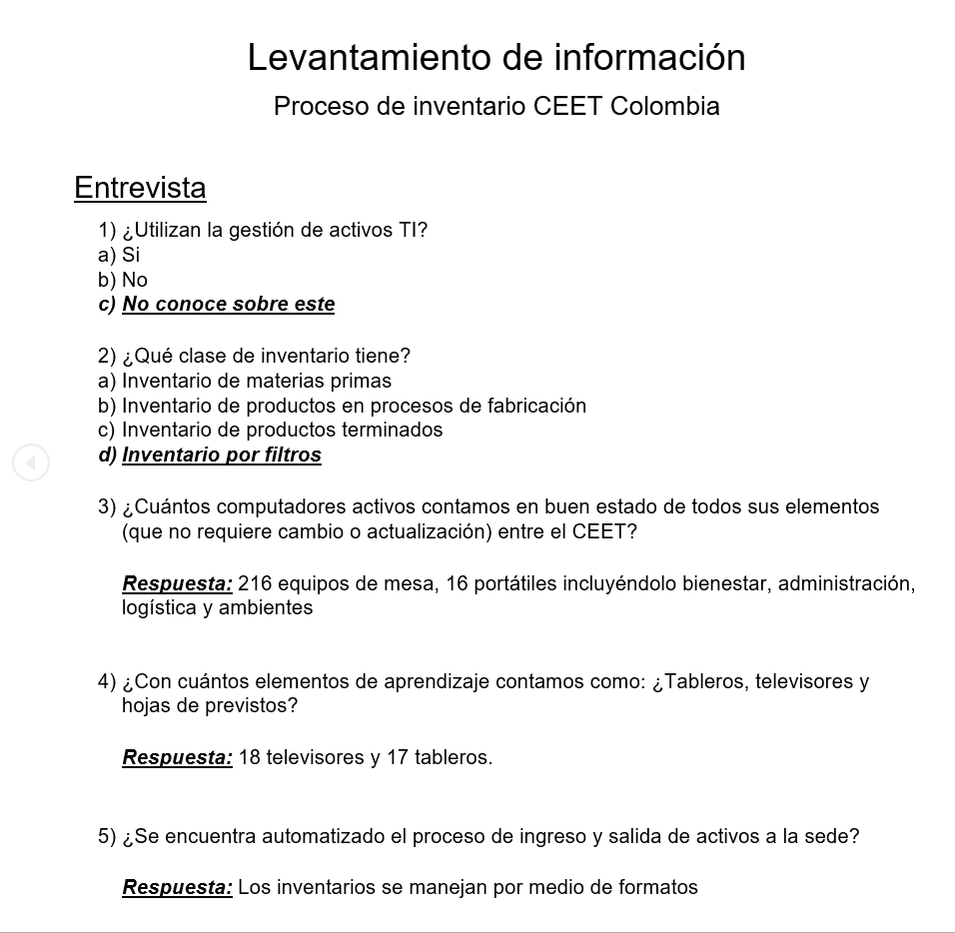
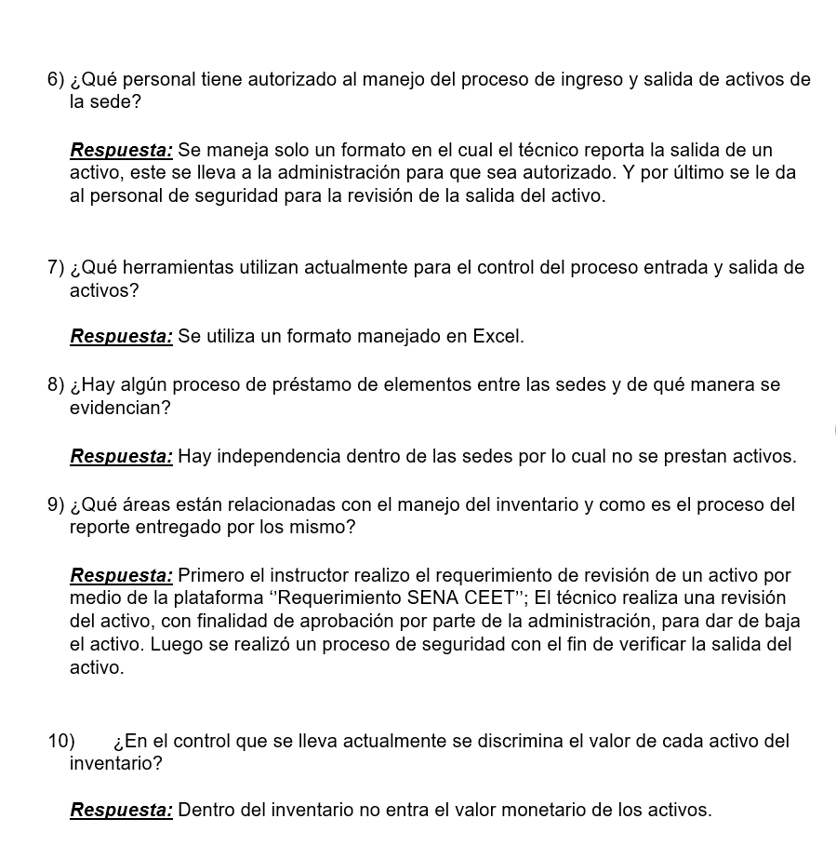
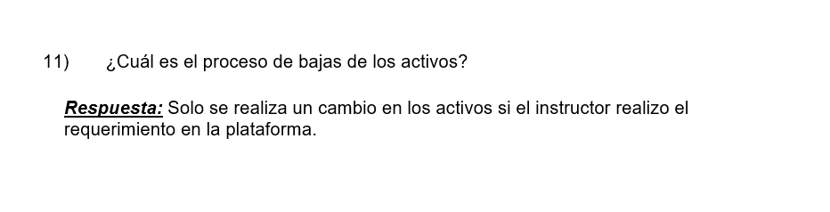
Levantamiento de información

Slide 15
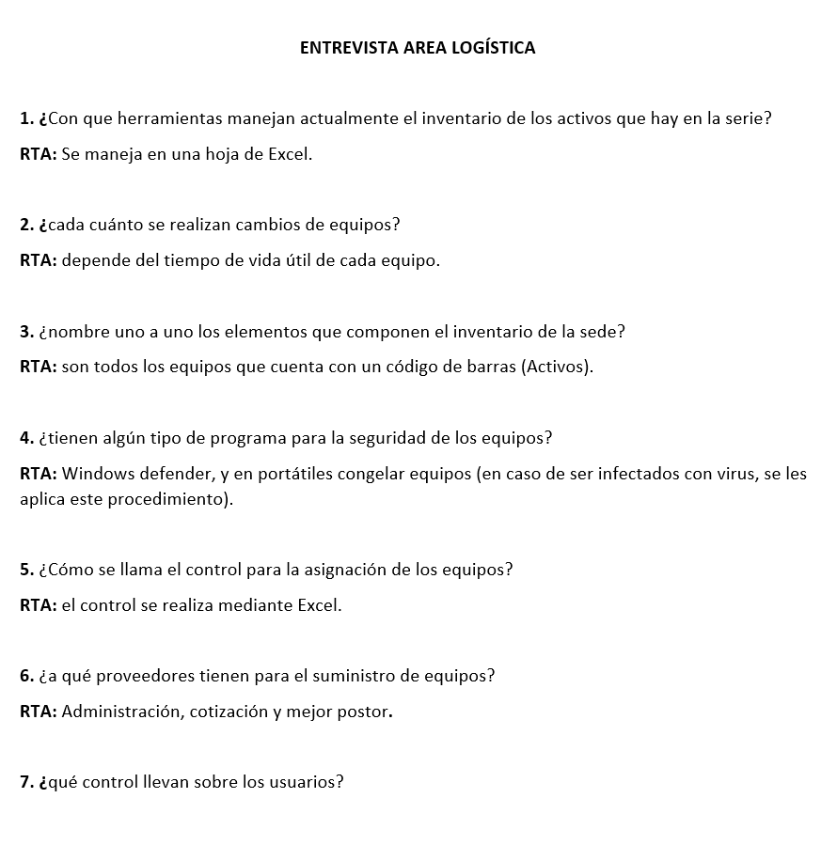
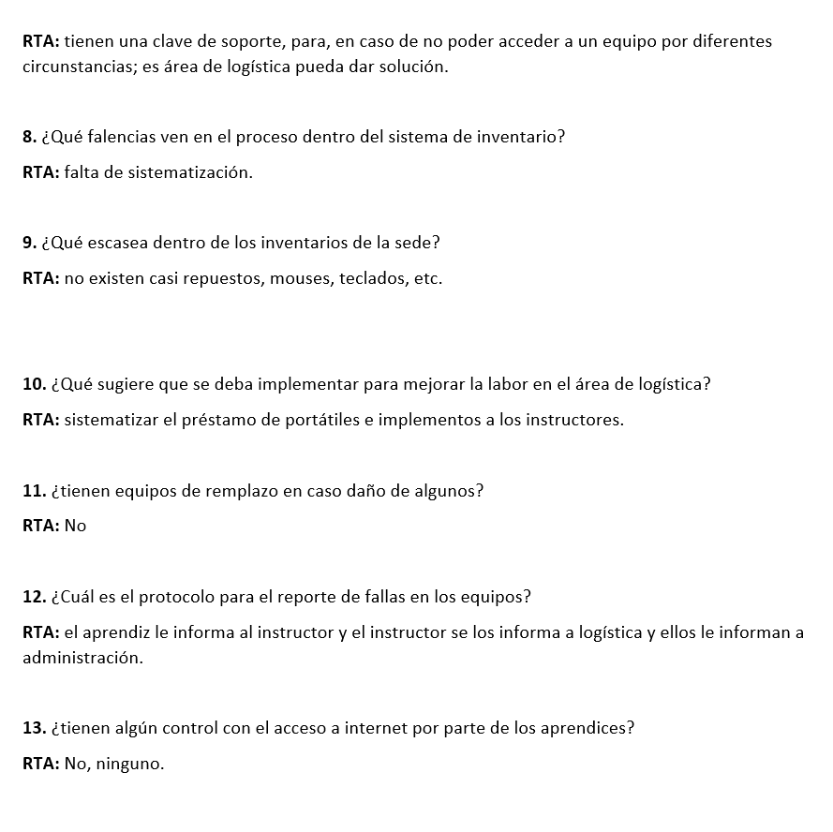
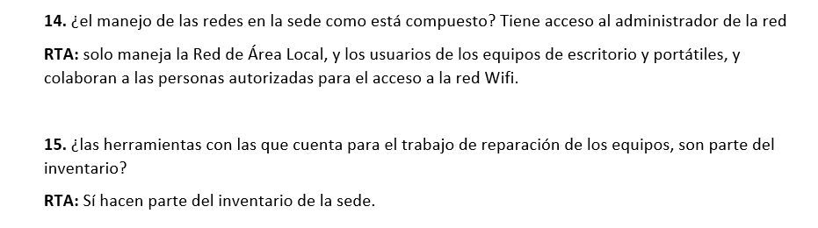
Levantamiento de información

Slide 16
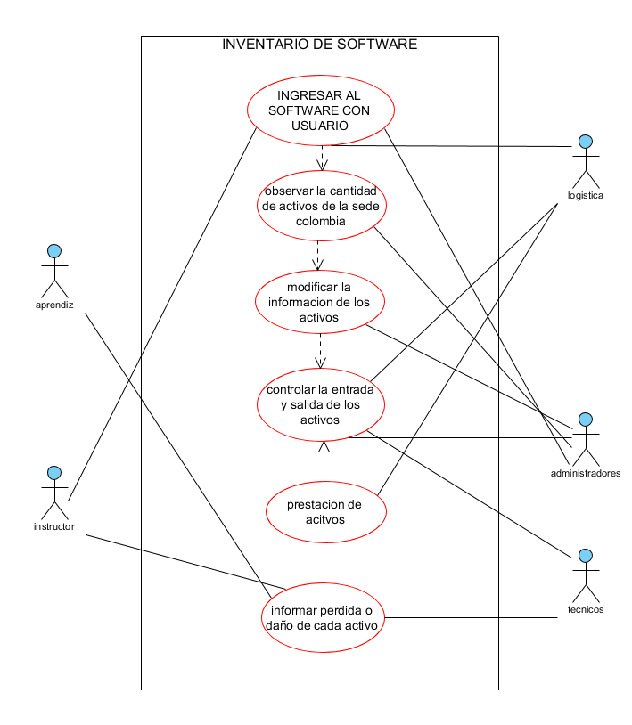
Diagrama de casos de uso

Slide 17

GRACIAS

